Slide 1

Electricidad y Magnetismo: FSC-00024
Carlos Navarro Clavería
cnavarro13@santotomas.cl
Facultad de Ingeniería

Slide 2
Alianza
¿Cómo queremos que sea este curso?
¿Que esperan de mi?
¿Cómo vamos a resolver conflictos?
¿Qué espero de ustedes?
Interactivo
Practico –No tan Teórico
Interesante
Aplicar conceptos a vida cotidiana
Fácil de entender
No basarse tanto en el PPT
Comunicación
Respeto
Empatía
Puntualidad
Comprensivo
Resolver dudas
Didáctico
Paciencia
Puntualidad
Que sean su mejor versión

Slide 3
Bibliografía
BIBLIOGRAFÍA BÁSICA
- Young, D. & Freedman, R. (2009). Física universitaria Sears Zemansky Vol. 2 (12a. Ed.). Pearson Educación. ISBN: 978-607-442-288-7
Acceder aquí
- Perez, H. (2016). Física general. Grupo Editorial Patria. ISBN: 9786077442813
Acceder aquí
BIBLIOGRAFÍA COMPLEMENTARIA
- Barragán, A. y Núñez, H. (2015). Introducción a la física. Grupo Editorial Patria.
Acceder aquí
- Wilson, J. (2007). Física (6th ed.). Pearson HispanoAmerica.
Acceder aquí

Slide 4
Introducción
Hasta ahora, nuestro estudio de los fenómenos eléctricos se ha restringido al estudio de la cargas en situaciones de equilibrio, es decir, de la electrostática.
En adelante, se estudiarán la situaciones en las cuales las cargas eléctrica no estén equilibrio.
Se utiliza el término corriente eléctrica, o simplemente corriente, para describir la velocidad del flujo de carga a través de alguna región del espacio.

Slide 5
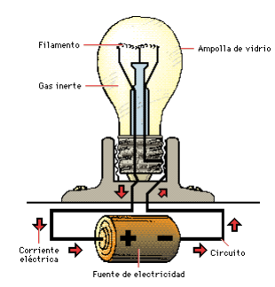
Introducción
La mayor parte de las aplicaciones prácticas de la electricidad
implican corrientes eléctricas:
Cuando se enciende una luz, se conecta el filamento metálico del foco o bombilla a una batería, estableciéndose una diferencia de potencial, lo cual hace fluir la carga eléctrica (i.e. se establece un corriente) a través del filamento;
La mayor parte de los electrodomésticos operan con un corriente alterna, e implican que la corriente existe en un conductor, tal y como un cable de cobre.

Slide 6
Introducción
Usualmente asociamos las corrientes al movimiento de cargas en cables conductores. Sin embargo, la corriente eléctrica puede existir fuera de un conductor; es decir, la corriente eléctrica surge de cualquier flujo de carga.
Siempre que haya un flujo neto de carga a través de alguna región (por ejemplo, un pedazo de material), se dice que existe una corriente eléctrica.
La cantidad de flujo depende del material a través del cual las
cargas fluyen y la diferencia de potencial a través del material.

Slide 7
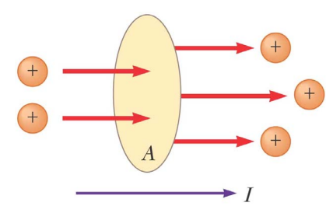
Corriente Eléctrica
Para definir la corriente eléctrica con mayor precisión, suponer que las cargas se mueven perpendicularmente respecto una superficie de área A (por ejemplo, esta área puede ser la sección transversal de un alambre conductor)
La corriente se define como la velocidad a la cual la carga fluye a través de una superficie de área A.

Slide 8
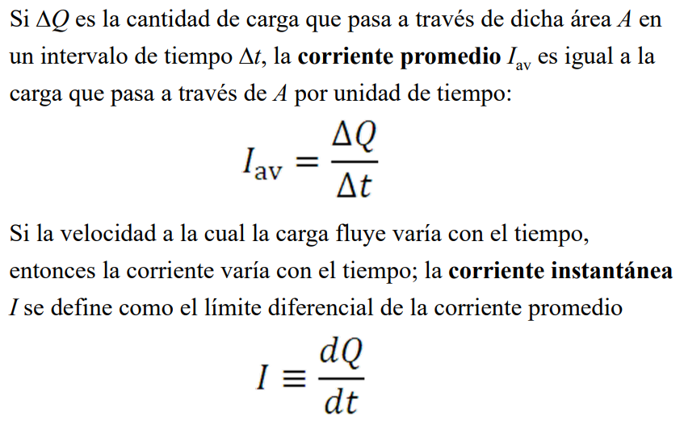
Corriente Eléctrica

Slide 9
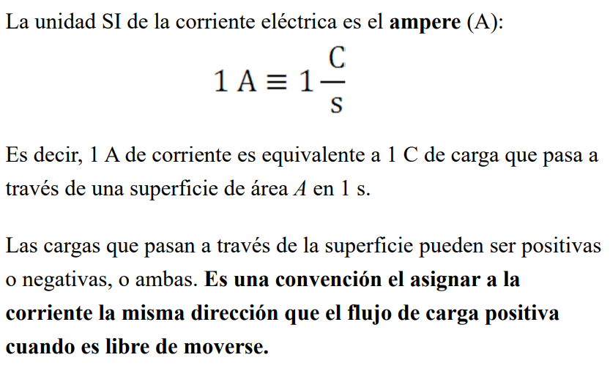
Corriente Eléctrica
André Ampère
(1775-1836)

Slide 10
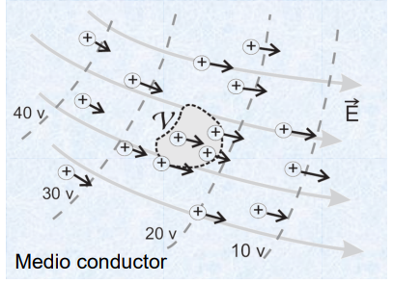
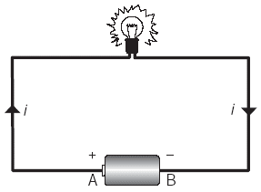
Corriente Eléctrica
Sin embargo, en los conductores eléctricos la corriente eléctrica se debe al movimiento de electrones cargados negativamente.
En ese caso, cuando se refiere a la corriente en un conductor ordinario, la dirección de la corriente es en dirección opuesta a la del flujo de electrones.
En algunos casos –tales como los que involucran gases y electrolitos– la corriente es el resultado del flujo tanto de cargas positivas como de cargas negativas.

Slide 11
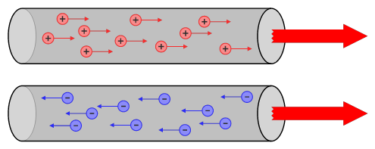
Corriente Eléctrica
La convención de tomar como sentido de la corriente el del flujo de cargas positivas se estableció antes de que se conociera que los electrones libres, negativamente cargados, son las partículas que realmente se mueven y producen la corriente en un alambre conductor.
Pero como en casi todas las aplicaciones, el movimiento de cargas negativas hacia un lado es indistinguible del movimiento de cargas positiva hacia el otro, se puede establecer que la corriente eléctrica es el movimiento de cargas positivas en el sentido de la corriente y recordar (si es necesario) que en los conductores los electrones se mueven en sentido opuesto al de la corriente.

Slide 12
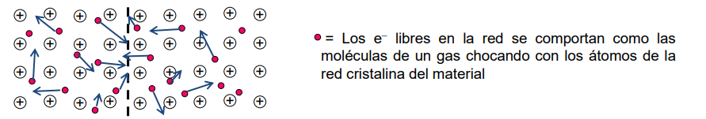
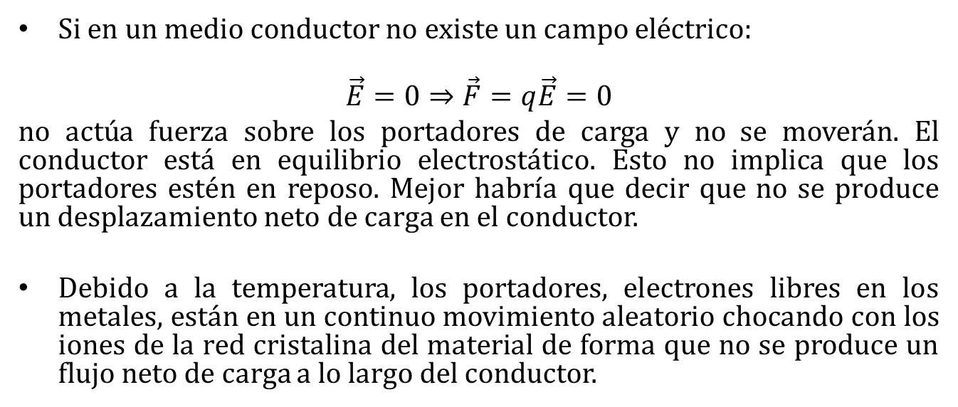
Densidad de corriente
Si en un medio conductor no existe un campo eléctrico:
$$\vec{E}=0⇒\vec{F}=q\vec{E}=0$$
no actúa fuerza sobre los portadores de carga y no se moverán. El conductor está en equilibrio electrostático. Esto no implica que los portadores estén en reposo. Mejor habría que decir que no se produce un desplazamiento neto de carga en el conductor.
Debido a la temperatura, los portadores, electrones libres en los metales, están en un continuo movimiento aleatorio chocando con los iones de la red cristalina del material de forma que no se produce un flujo neto de carga a lo largo del conductor.

Slide 13
Densidad de corriente
En equilibrio térmico y electrostático no hay flujo neto de carga a través de una sección del conductor, y no hay corriente eléctrica neta. Por tanto:
Para que exista una corriente eléctrica neta en un conductor debe existir un campo eléctrico E en su interior

Slide 14
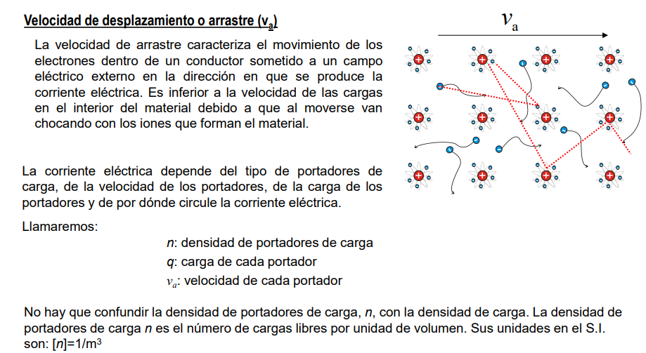
Densidad de corriente

Slide 15
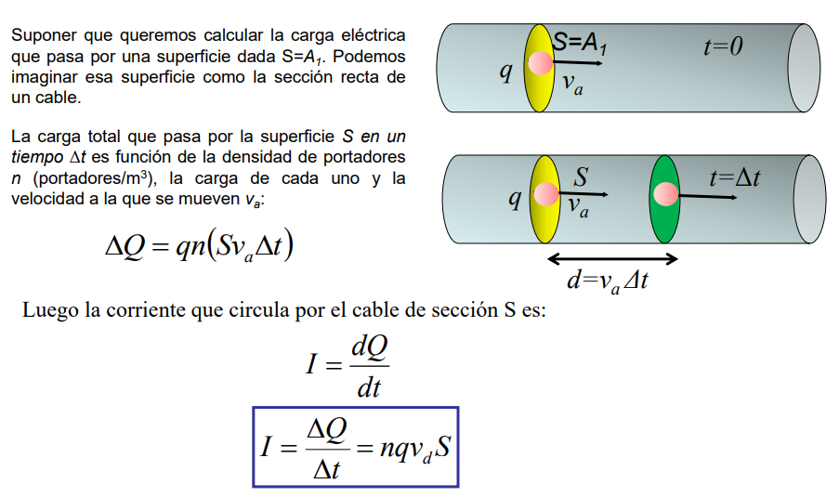
Densidad de corriente

Slide 16
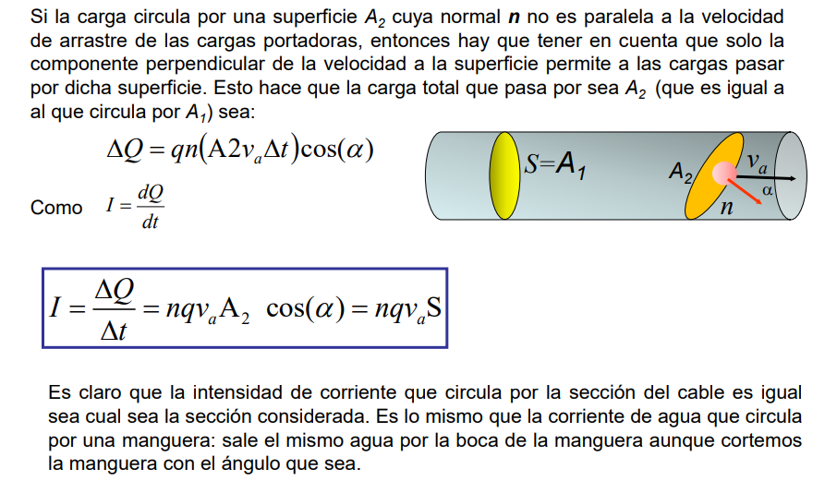
Densidad de corriente

Slide 17
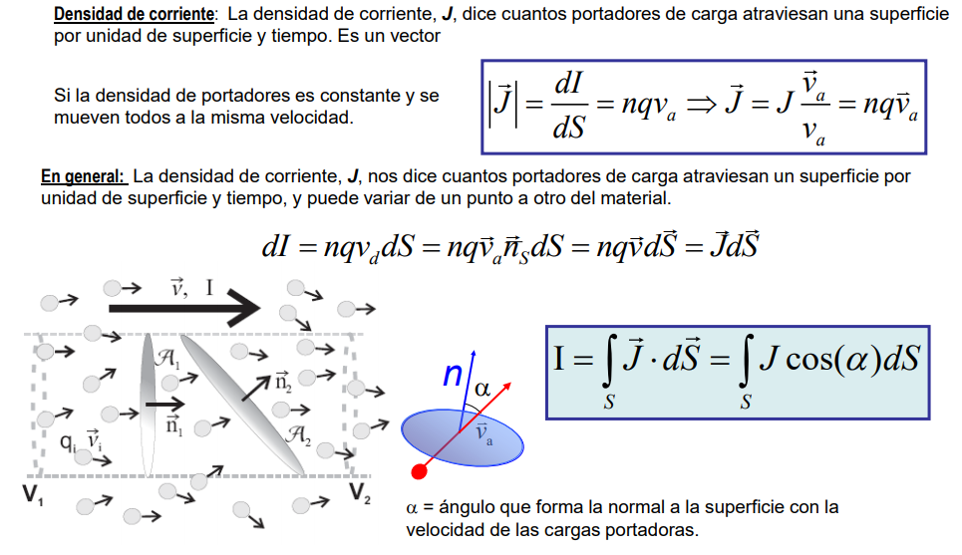
Densidad de corriente

Slide 18
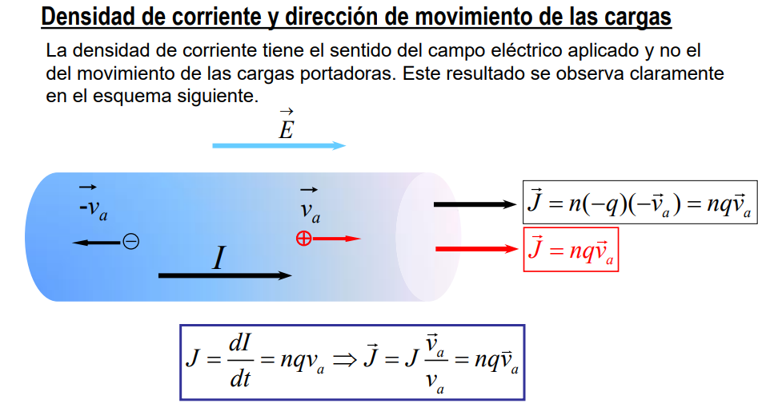
Densidad de corriente

Slide 19
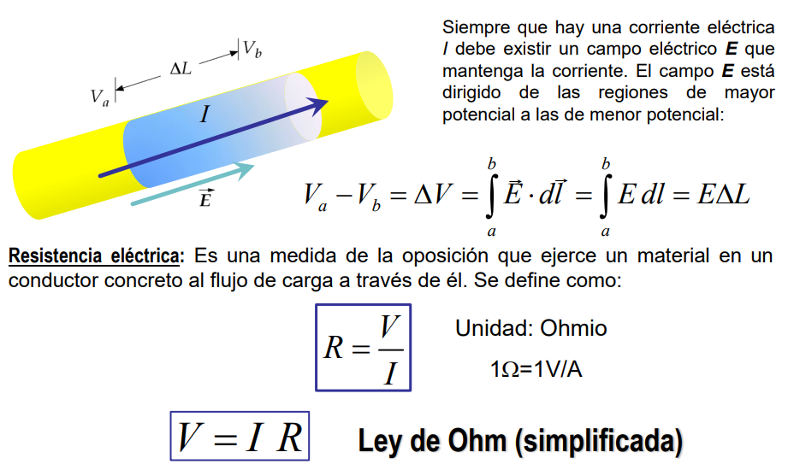
Ley de Ohm: resistividad y resistencias eléctricas

Slide 20
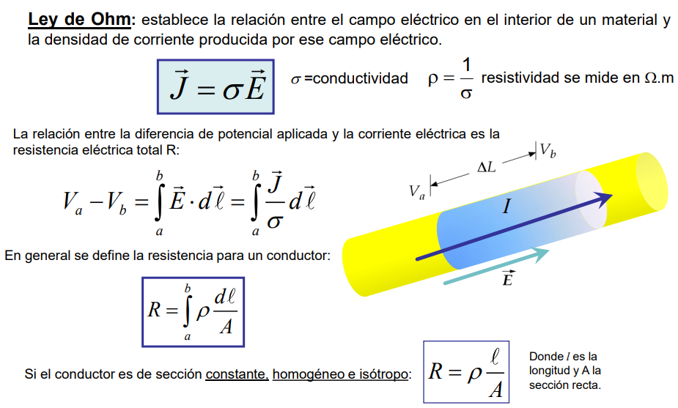
Ley de Ohm: resistividad y resistencias eléctricas

Slide 21
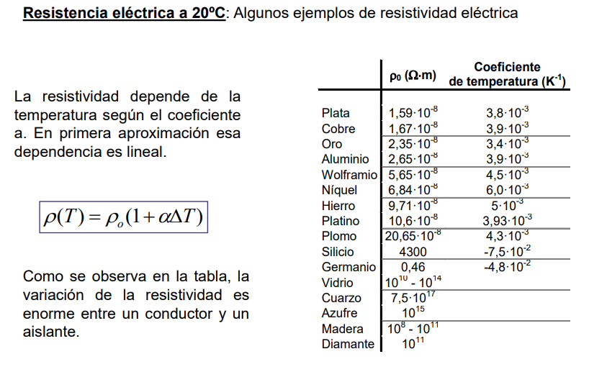
Ley de Ohm: resistividad y resistencias eléctricas

Slide 22
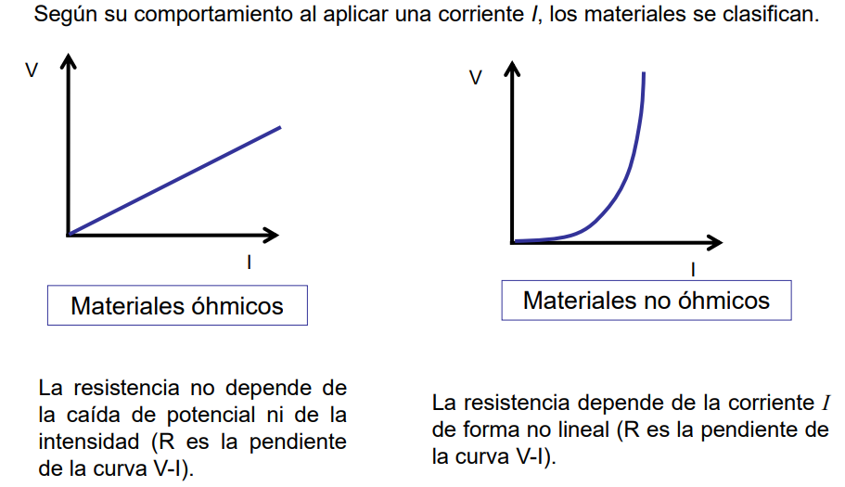
Ley de Ohm: resistividad y resistencias eléctricas

Slide 23
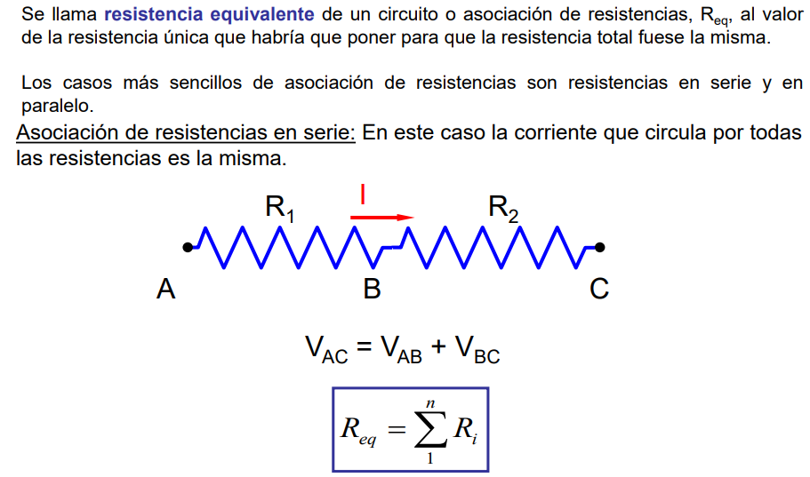
Ley de Ohm: resistividad y resistencias eléctricas

Slide 24
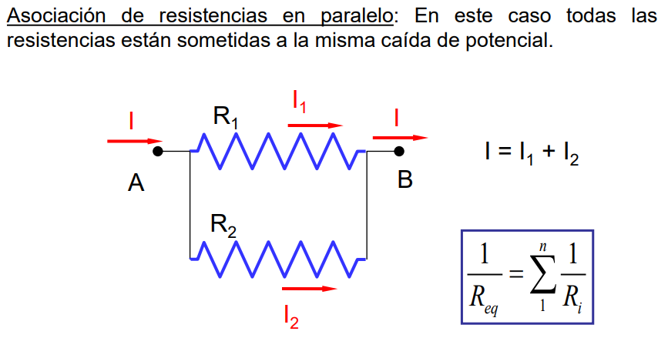
Ley de Ohm: resistividad y resistencias eléctricas

Slide 25
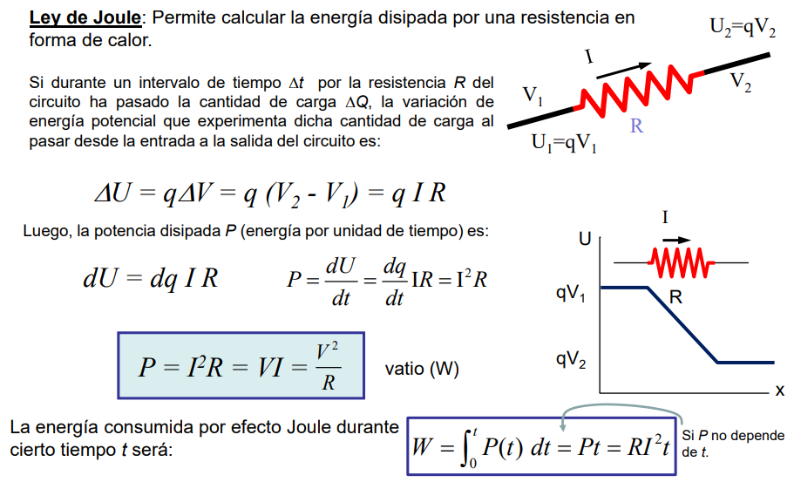
Ley de Ohm: resistividad y resistencias eléctricas

Slide 26
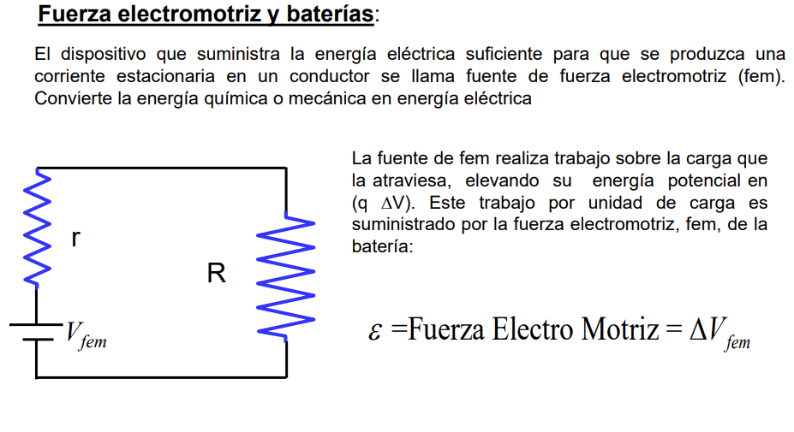
Fuerza Electromotriz

Slide 27
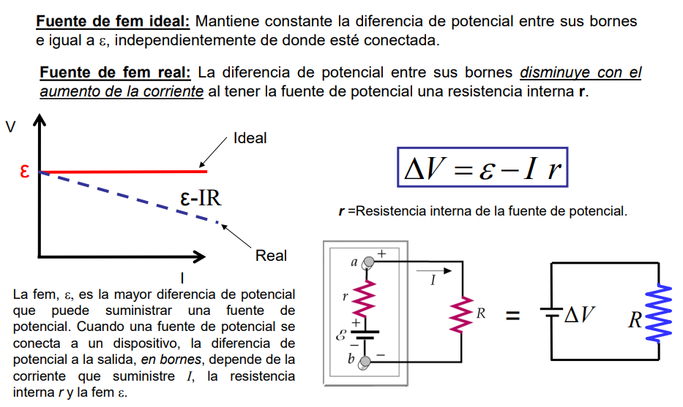
Fuerza Electromotriz

Slide 28
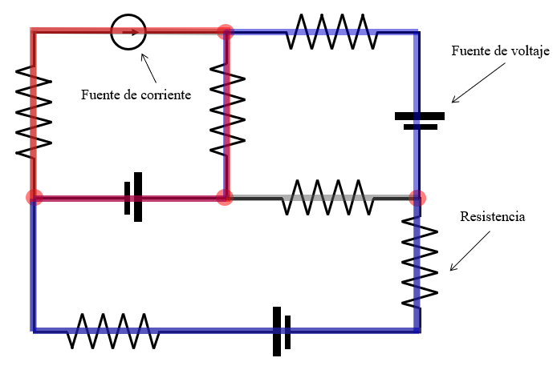
Terminología básica
Red: Sistema de conductores que forman un circuito cerrado.
Rama: grupo de componentes de un circuito por los que circula la misma corriente.
Nudo / nodo: punto de conexión de dos o más ramas.
Lazo: Cualquier trayectoria cerrada en una red.
Malla: Lazo que no contiene otra trayectoria cerrada en su interior

Slide 29
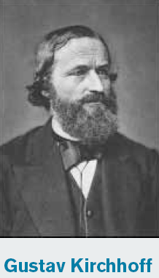
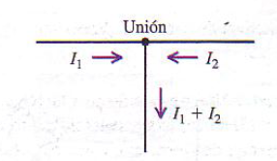
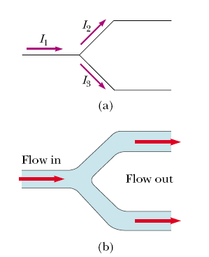

Leyes de Kirchhoff
Leyes de Kirchhoff: Ley de los nodos
PRIMERA LEY: En cualquier nodo, la suma de corrientes que entran al nodo debe ser igual a la suma de corrientes que salen de él. Esta ley es consecuencia de la conservación de la carga.

Slide 30
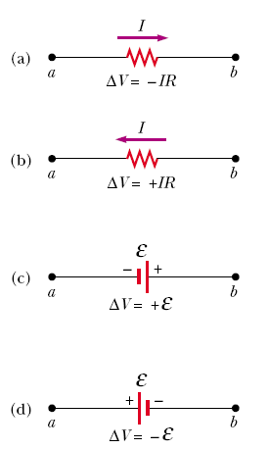
Leyes de Kirchhoff
Reglas de Kirchhoff: Ley de las mallas
SEGUNDA LEY: La suma algebraica de los cambios de potencial a través de todos los elementos a lo largo de cualquier lazo (malla) de un circuito cerrado debe ser cero. Ésta regla surge de la conservación de la energía.

Slide 31
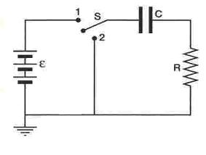
Circuitos RC
Un circuito RC está compuesto por una resistencia (R) y un condensador (C).
• El condensador almacena energía en forma de campo eléctrico.
• Se estudian dos procesos: carga (1) y descarga (2)

Slide 32
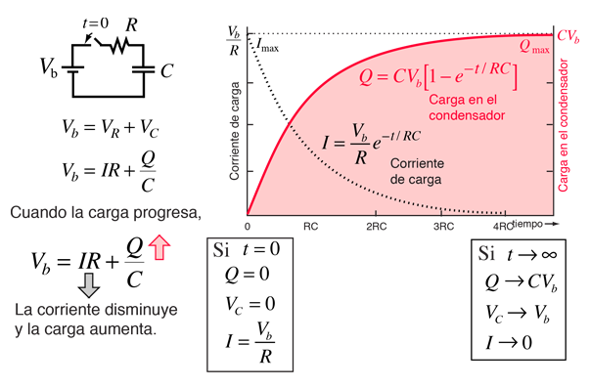



Circuitos RC
1) En carga se cierra el interruptor

Slide 33
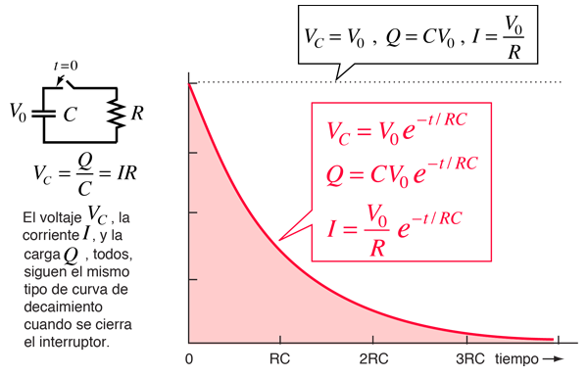
Circuitos RC
2) En descarga se abre el interruptor

Slide 34
Instrumentos de medición eléctrica
Se denomina multímetro, al aparato capaz de realizar varias mediciones, también se le conoce con el nombre de polímetro o Téster.
Dentro del instrumento podemos distinguir tres mediciones diferentes con las que realizaremos las lecturas más comunes:
OHMETRO
Resistencias (Ω)
VOLTIMETRO
Tensión (V) en CC y AC
AMPERIMETRO
Intensidad (A) en CC y AC

Slide 35
Instrumentos de medición eléctrica
Clasificación de multímetros en función de su tecnología.
ANALOGICOS
MULTIMETRO
DIGITALES

Slide 36
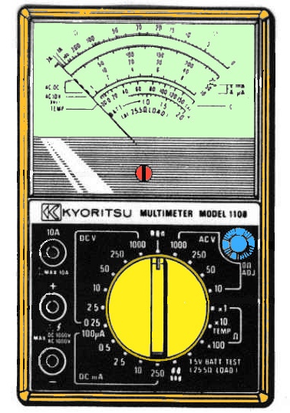
Instrumentos de medición eléctrica
Multímetros analógicos:
Los multímetros analógicos, hoy en día, están en desuso, debido a su menor resolución y lectura más complicada.
Son sensibles a la inversión de polaridad, y su lectura se ve afectada por las vibraciones.
Por el contrario, son más fiables a la hora de realizar mediciones que varían rápidamente en el tiempo.

Slide 37
Instrumentos de medición eléctrica
Multímetros digitales
La indicación de medición se realiza a través de dígitos visualizados en una pantalla de cristal liquido.
1.
La medición es más precisa, pero a su vez más lenta.
POWER
OFF
ON
Soportan mayores intensidades, son más precisos cuando la medición se realiza bajo condiciones de trabajo difíciles, como vibraciones.
VCD
200
1000
2 m
20 m
------
10 A
ADC
2
20
200 m
2 M
500
VAC
Dispone de elementos y circuitos de protección que hacen que se bloquee en caso de haber seleccionado una escala equivocada.
200 K
200
20 K
2K
OHM
200
20 m
------
10 A
2 m
1,5 V
9 V
200 m
AAC
BATT
Si la polaridad de las puntas de prueba está invertida, aparece en la pantalla el signo (-), indicación negativa.
V
COM
mA
10 A

Slide 38

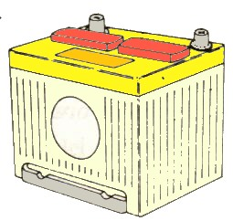
Instrumentos de medición eléctrica
Voltímetro
Aplicación: La medición se realiza en Paralelo. Medir la tensión que llega a un elemento, así como la caída de tensión que tiene un circuito eléctrico.
V
POWER
OFF
ON
VCD
200
1000
2 m
20 m
------
10 A
ADC
2
20
200 m
2 M
500
VAC
200 K
200
20 K
2K
2 m
OHM
200
20 m
------
10 A
AAC
1,5 V
9 V
200 m
BATT
V
COM
mA
10 A

Slide 39
Instrumentos de medición eléctrica
Óhmetro:
Aplicación: Medir la resistencia y la continuidad de un circuito o elemento y el aislamiento.
Ω
POWER
OFF
ON
VCD
200
1000
2 m
20 m
------
10 A
ADC
2
20
200 m
2 M
500
VAC
200 K
200
20 K
2K
2 m
OHM
200
20 m
------
10 A
AAC
1,5 V
9 V
200 m
BATT
V
COM
mA
10 A

Slide 40
Instrumentos de medición eléctrica
Óhmetro:
Aplicación: La medición se realiza en Serie. Medir la intensidad de corriente consumida por un circuito.
A
POWER
OFF
ON
VCD
200
1000
2 m
20 m
------
10 A
ADC
2
20
200 m
2 M
500
VAC
200 K
200
20 K
2K
2 m
OHM
200
20 m
------
10 A
AAC
1,5 V
9 V
200 m
BATT
V
COM
mA
10 A

Slide 41
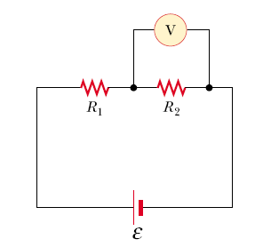
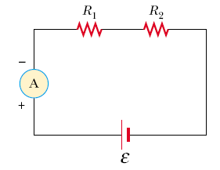
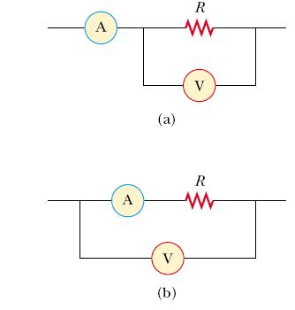
Instrumentos de medición eléctrica
Amperímetro y voltímetro
Errores de interacción por el uso de los dos instrumentos simultáneamente

Slide 42
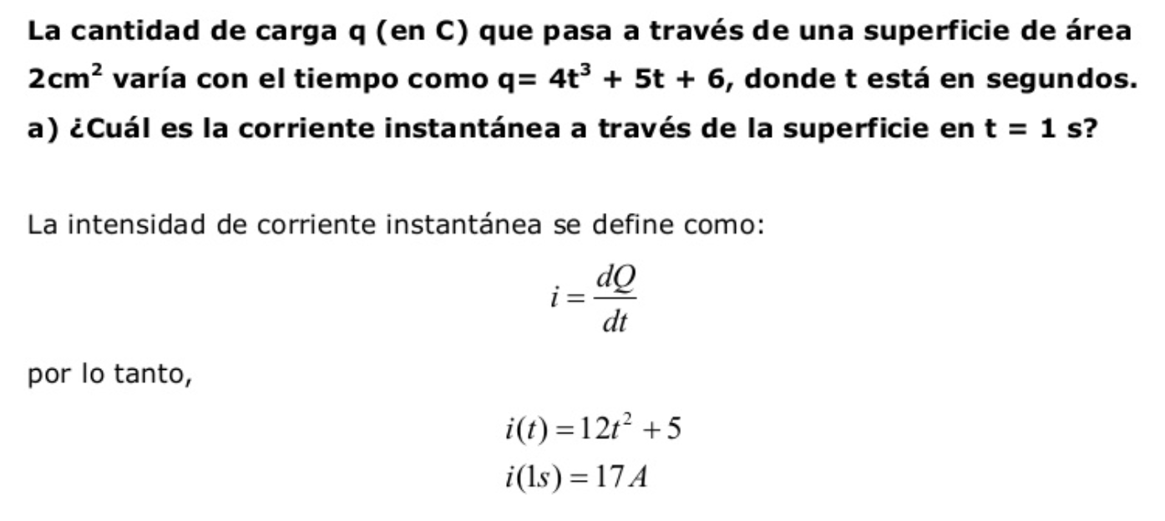
Ejercicios
Ejercicio 1:

Slide 43
Ejercicios
Ejercicio 1:

Slide 44
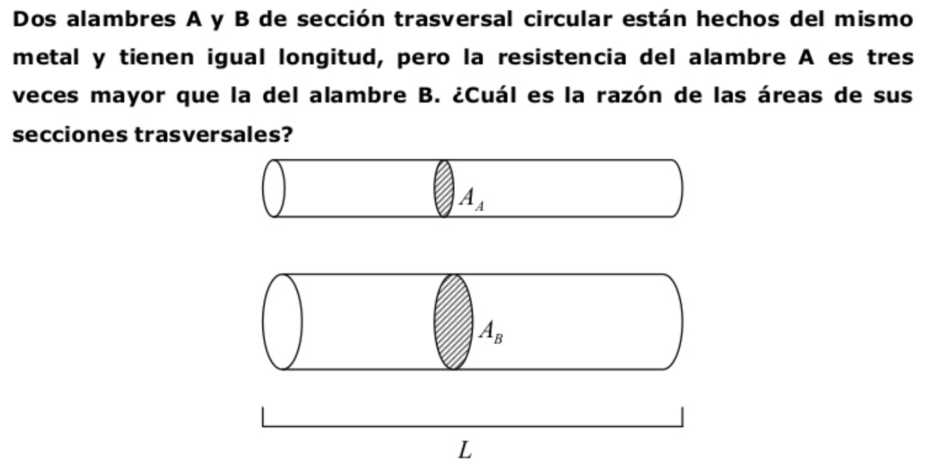
Ejercicios
Ejercicio 2:

Slide 45
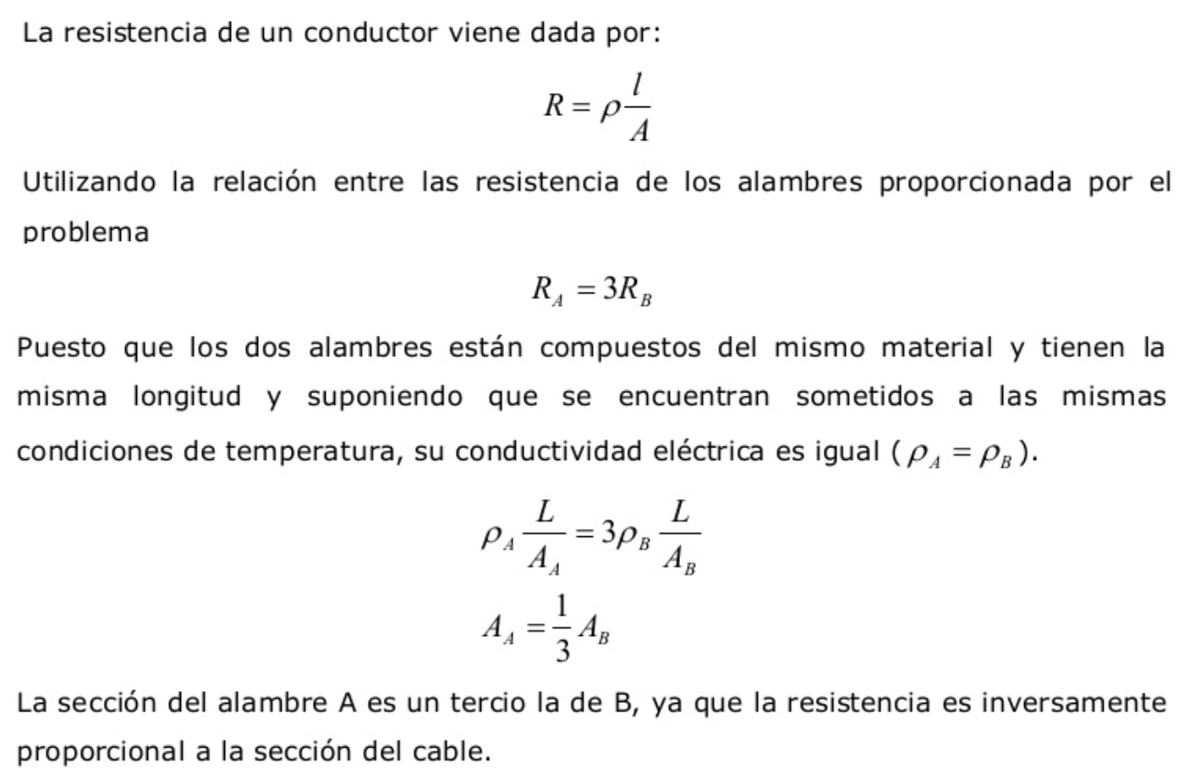
Ejercicios
Ejercicio 2:

Slide 46
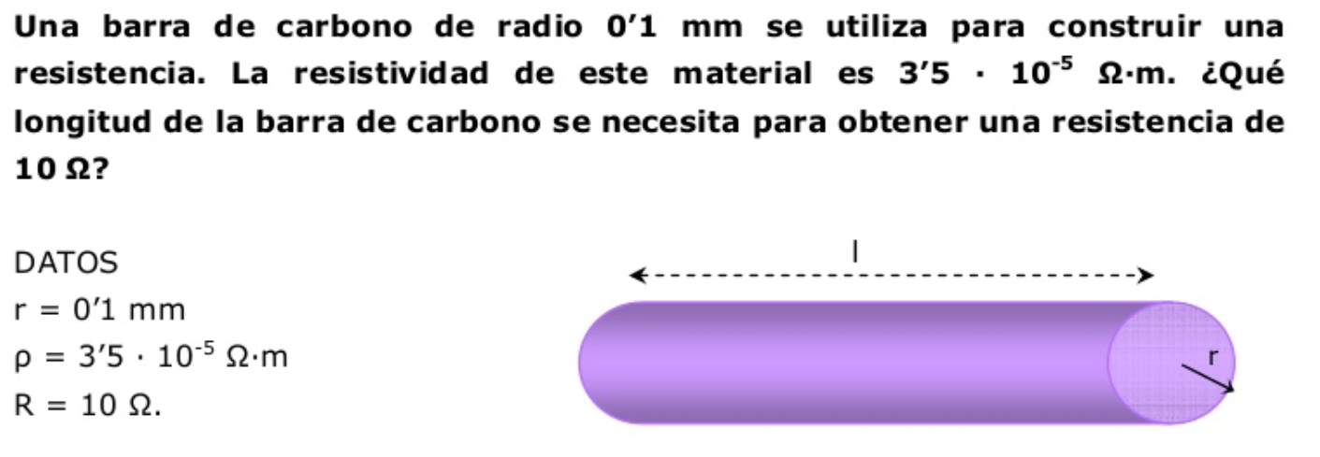
Ejercicios
Ejercicio 3:

Slide 47
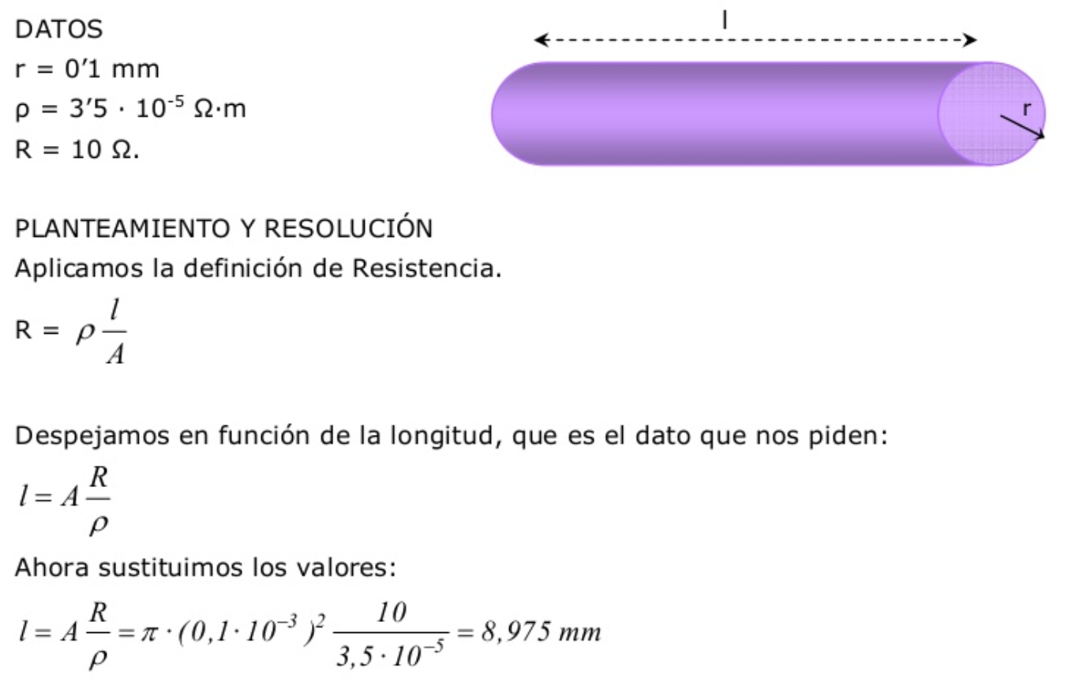
Ejercicios
Ejercicio 3:

Slide 48
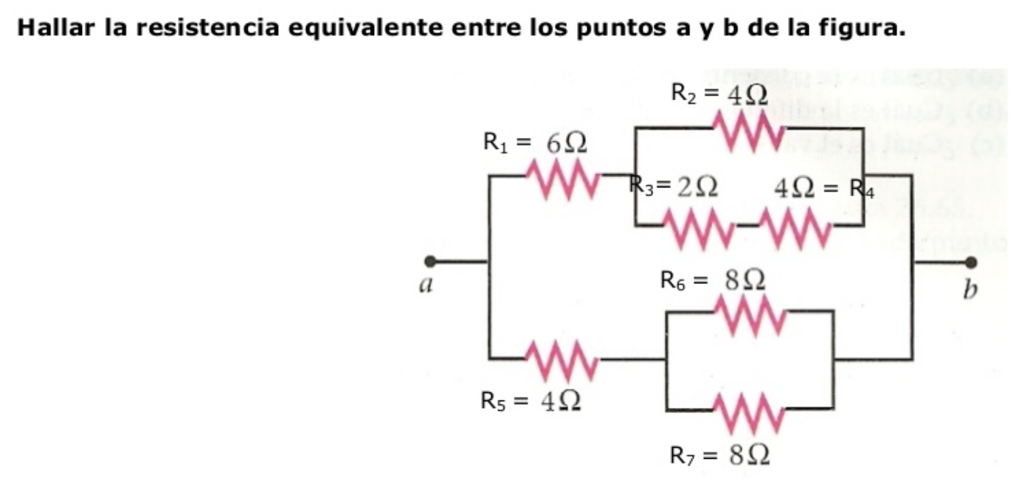
Ejercicios
Ejercicio 4:

Slide 49
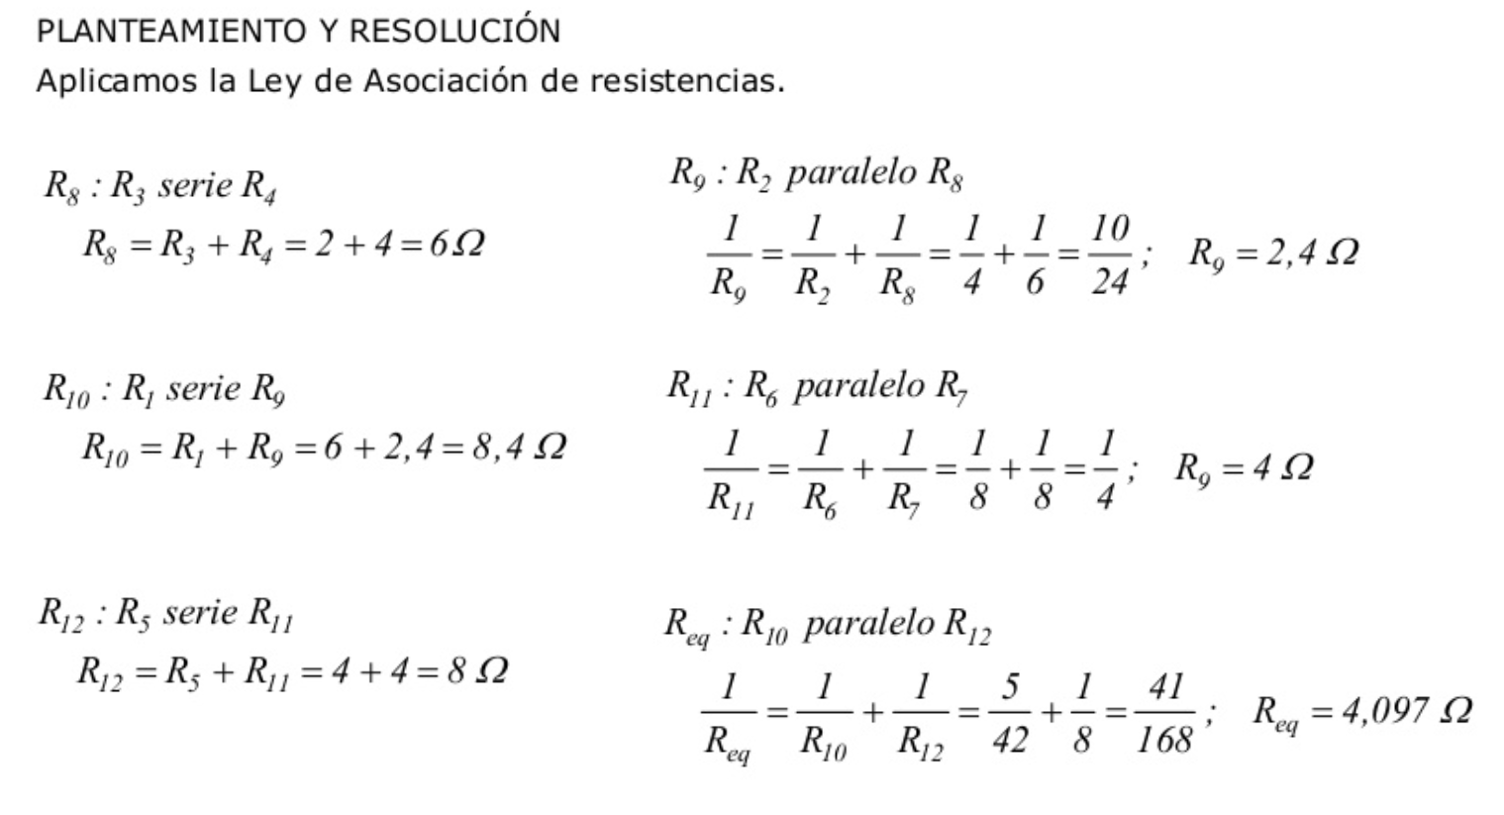
Ejercicios
Ejercicio 4:

Slide 50
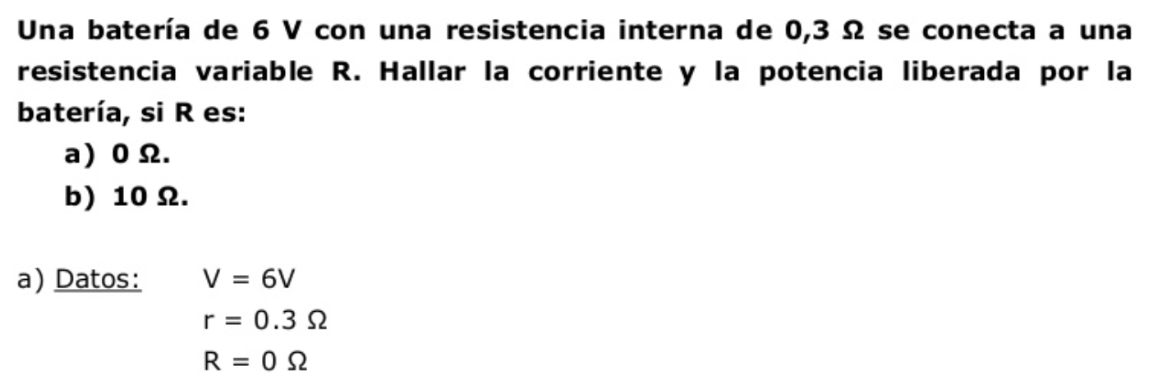
Ejercicios
Ejercicio 5:

Slide 51
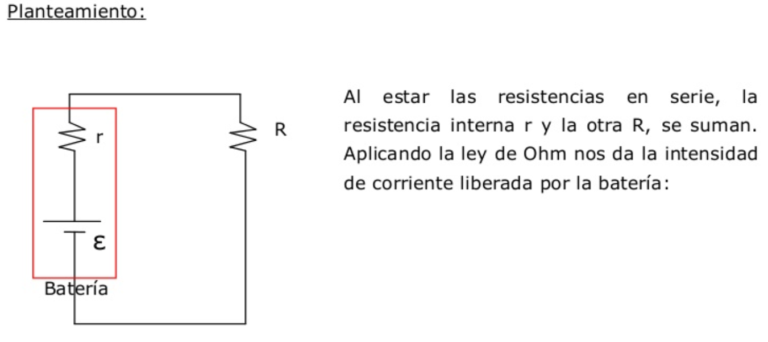
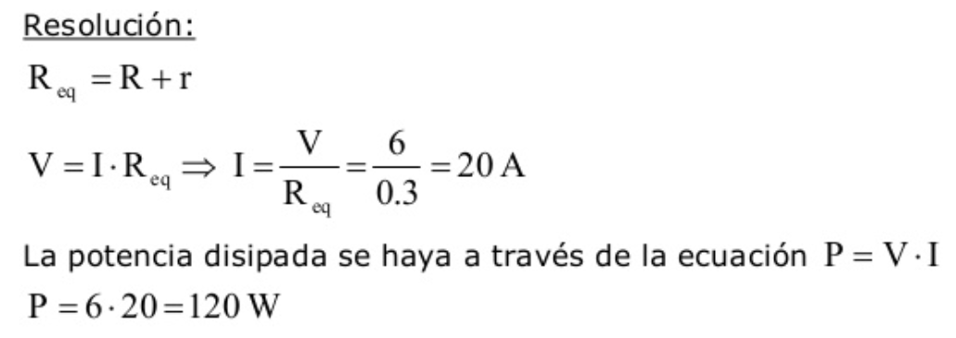
Ejercicios
Ejercicio 5:

Slide 52
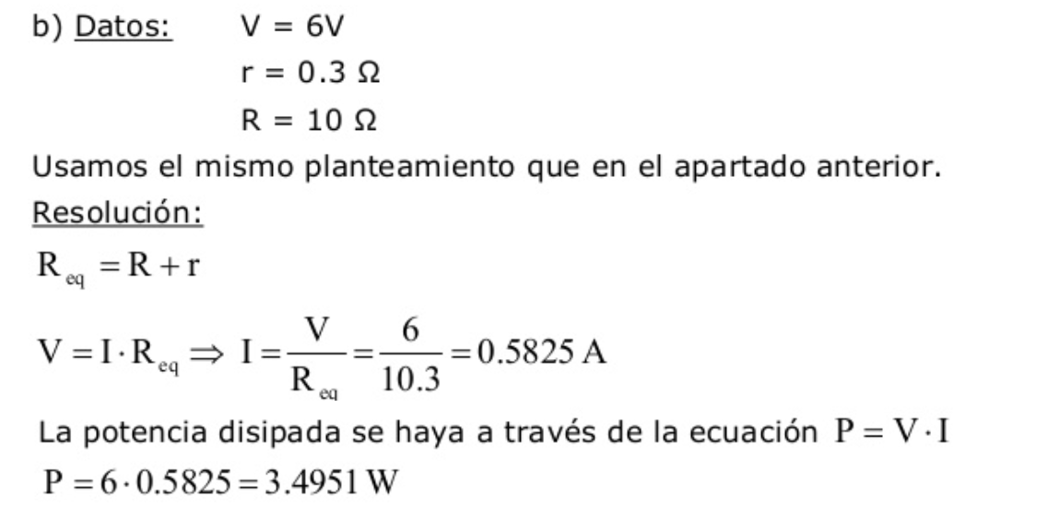
Ejercicios
Ejercicio 5:

Slide 53
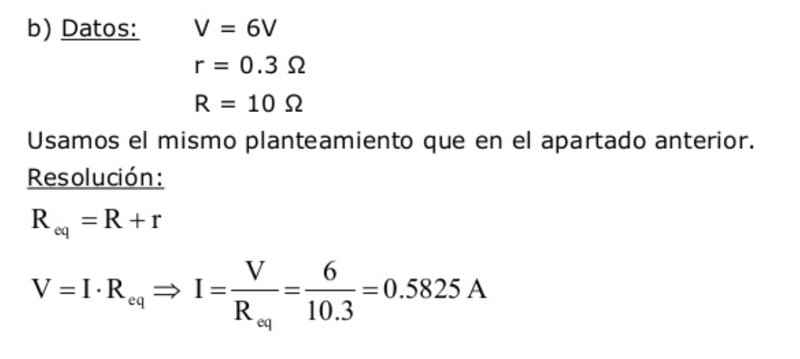
Ejercicios
Ejercicio 5:

Slide 54
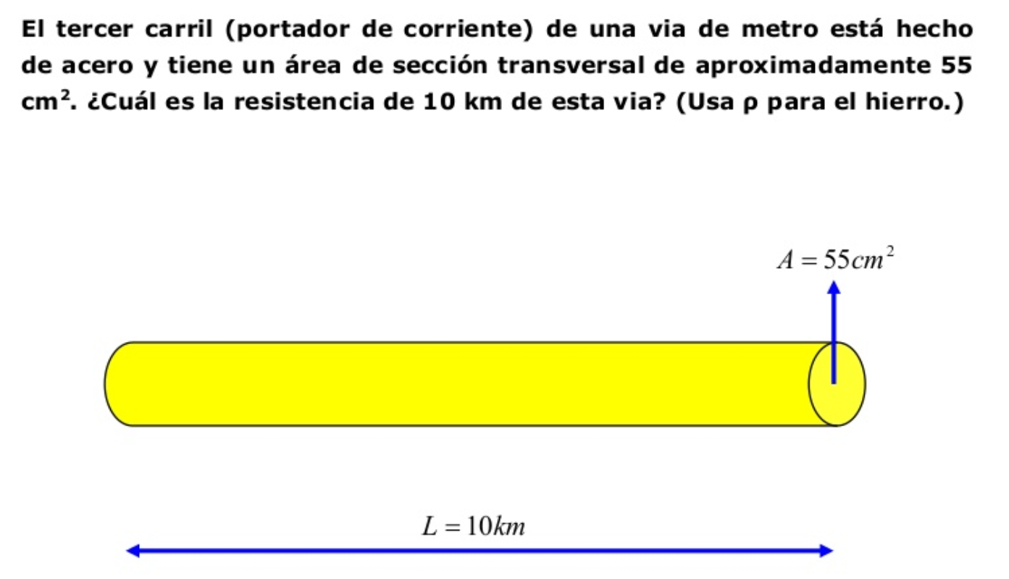
Ejercicios
Ejercicio 6:

Slide 55
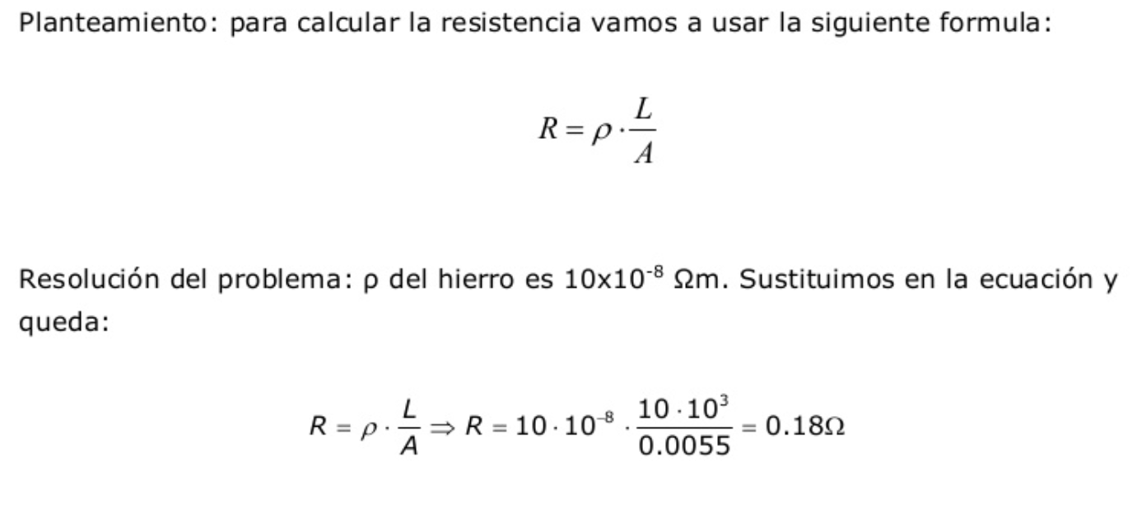
Ejercicios
Ejercicio 6:

Slide 56

Ejercicios
Ejercicio 7:

Slide 57

Ejercicios
Ejercicio 8:

Slide 58

Ejercicios
Ejercicio 9:

Slide 59
Ejercicios
Ejercicio 9:

Slide 60

Ejercicios
Ejercicio 10:

Slide 61

Ejercicios
Ejercicio 10:

Slide 62

Ejercicios
Ejercicio 10:

Slide 63

Ejercicios
Ejercicio 10:

Slide 64

Ejercicios
Ejercicio 10:

Slide 65

Ejercicios
Ejercicio 11:

Slide 66

Ejercicios
Ejercicio 11:

Slide 67

Ejercicios
Ejercicio 11:

Slide 68

Ejercicios
Ejercicio 12:

Slide 69

Ejercicios
Ejercicio 12:

Slide 70

Ejercicios
Ejercicio 12:

Slide 71

Ejercicios
Ejercicio 13:

Slide 72

Ejercicios
Ejercicio 13: Solución

Slide 73

Ejercicios
Ejercicio 13:

Slide 74

Ejercicios
Ejercicio 13:

